Slide 1
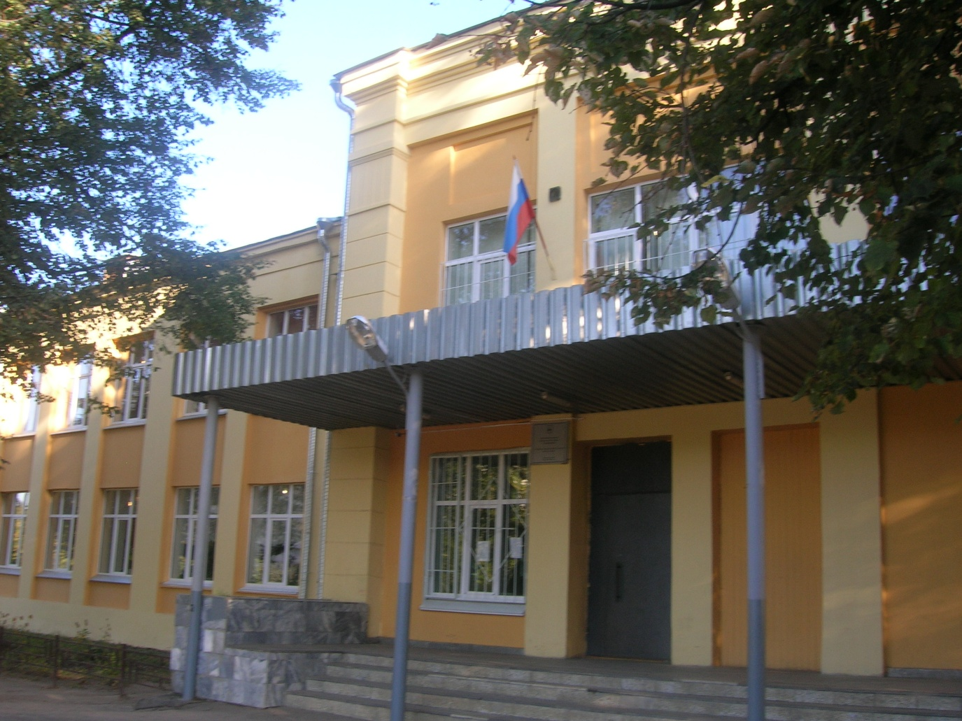
Название презентации
Апробация программы
«Вектор»
Подзаголовок слайда
МБОУ «Школа №106»

Slide 2
Проведенные модули
1.Твой жизненный выбор
2. Общение и конфликты
3. Здоровое питание и твой внешний облик
4. Движение и здоровье человека
5. Ответственность за свою жизнь или курение?
6.Твой выбор - твое будущее

Slide 3
Участники площадки
 | 2016-2017 | 2017-2018
Количество педагогов | 4 | 6
Количество детей | 9а,б классы/ 56 человек | 8а,б,9а,б классы/ 70 человек

Slide 4
Какое из занятий тебе больше понравилось, вызвало больший интерес? (2016-2017 учебный год)
Модуль1. Твои жизненные ценности. Как научиться принимать решения?
Модуль 2. Как выйти из конфликта?
Модуль 5. Как влияет курение на внешность и на состояние внутренних органов. Физиологические последствия курения?
Модуль 9. Как правильно оценивать свои возможности?

Slide 5
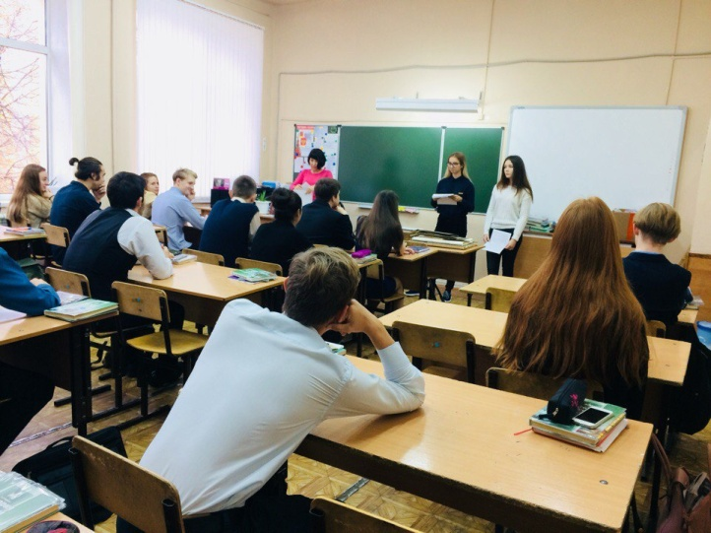
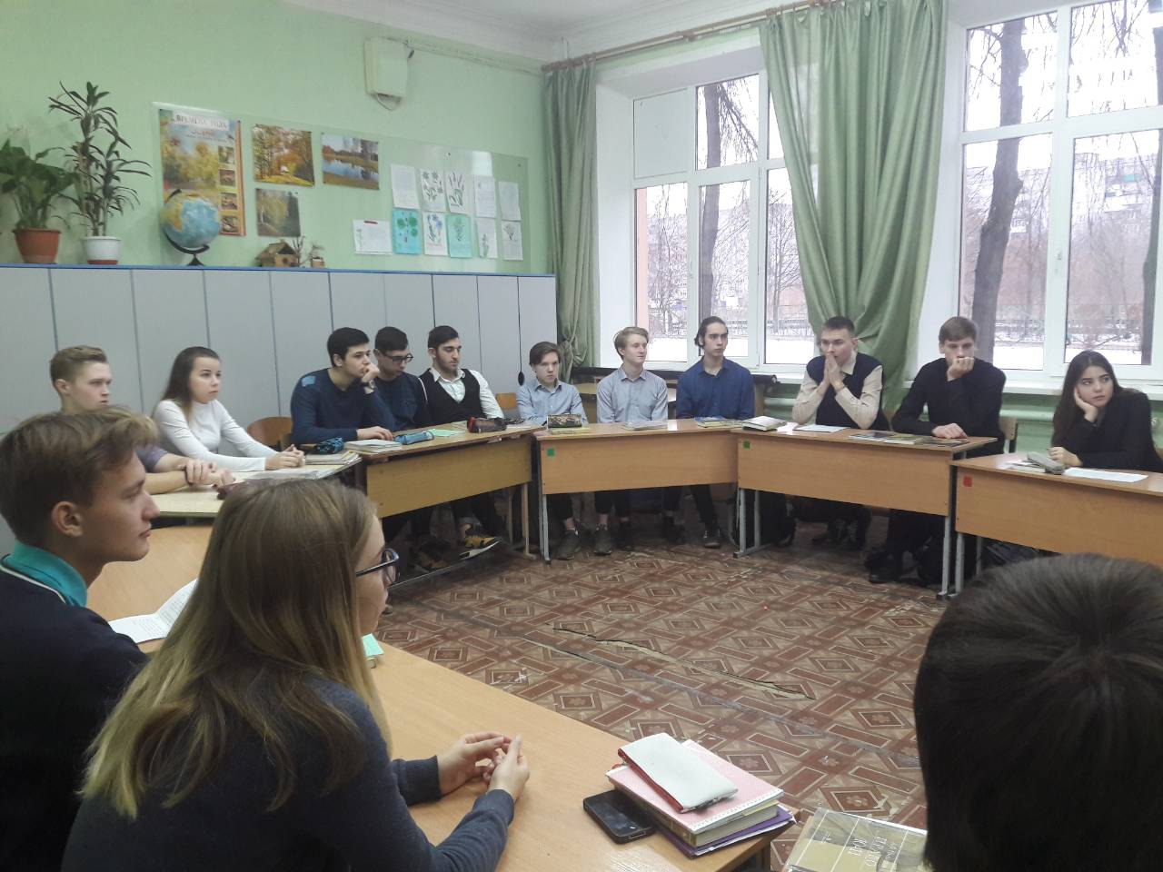
Какое из занятий тебе больше понравилось, вызвало больший интерес? (2017-2018 учебный год)
Модуль 1. Здоровое поведение. Как научиться принимать решения?
Модуль 2. Конфликты в нашей жизни и их причины.
Конфликты вокруг тебя. Как выбрать линию поведения?
Модуль 9. Самоорганизация своего времени. Как правильно оценить свои возможности?

Slide 6
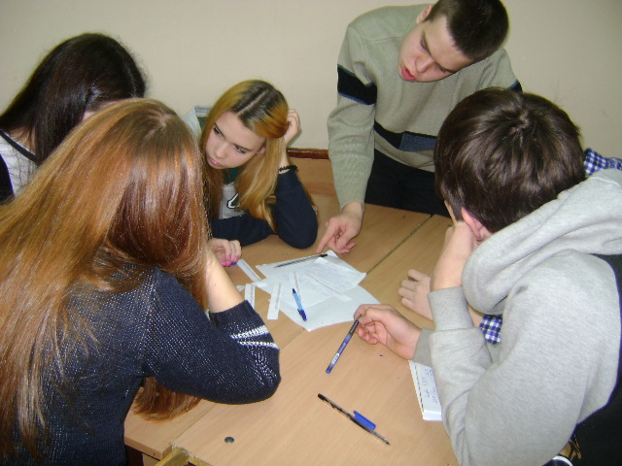
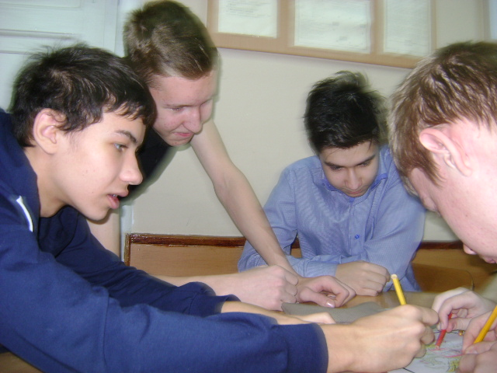
Занятия, вызвавшие затруднения (2016-2017 уч. год)
Здоровые привычки питания

Slide 7
Диагностика
 | 2016 г | 2017 г
Вид диагностики (входящей и выходящей) (С указанием количество респондентов и их возраста) | Входящая диагностика (56 респондентов, возраст 15 лет) Выходящая диагностика Методика диагностика личностного роста учащихся (П.В. Степанова, Д.В. Григорьев, И.В. Кулешов) | Входящая диагностика (70 респондентов, возраст 14-15 лет)
Другие виды анкетирования | Анкета «Конфликтный ли ты человек?» Анкета «Как ты питаешься?» Анкета «Активный образ жизни» Анкета «Почему некоторые подростки не танцуют на дискотеке» Анкета «Портрет курильщика» Тест на определение ответственности подростков за собственные поступки | Анкета «Как ты питаешься?» Анкета «Умеете ли вы разумно расходовать жизненную энергию?» «Жаворонок», «сова» или «голубь» Анкета «Как вы проводите свое свободное время?»

Slide 8
Входящая диагностика
Результат диагностики показал, что для большинства подростков жизненными приоритетами являются здоровье, семья/дети, благосостояние и образование. Наиболее важными условиями для сохранения здоровья все выбирали – знания о том, как заботиться о своем здоровье. На вопрос: «Интересно ли тебе узнавать о том, как заботиться о своем здоровье?», отвечали «скорее интересно, чем не интересно». Хотя есть и такие ребята, которые на данный вопрос отвечали: «скорее не интересно, чем интересно»

Slide 9
Результаты других видов анкетирования
Результат диагностики «Твои жизненные приоритеты» показал, что для большинства подростков жизненными приоритетами являются семья/дети, любовь, хорошая профессия, благосостояние и образование. Обучающиеся реально оценивают свои возможности при достижении поставленных целей (понимают, что в некоторых ситуациях им необходима помощь взрослых, а мешает им зачастую лень, чрезмерно активное пользование гаджетами, что вызывает нехватку свободного времени). Курение, алкоголь, наркотики вызывают негативное отношение у подростков..
«Как ты питаешься?» очень небольшое количество детей ведут здоровое питание. Большинство обучающихся предпочитают вредную пищу (фастфуды, полуфабрикаты, газировки, чипсы и т.д.), а также пренебрегают регулярными занятиями спортом
Во время реализации модуля «Твой выбор – твое будущее» в классе применялись анкеты по следующим темам: «Умеете ли вы разумно расходовать жизненную энергию?» (опрос показал, что некоторые дети (4 человека) пребывают в состоянии сильного рабочего напряжения, 5 детей имеют сниженное рабочее состояние, а большинство ( 15 человек) находятся на высоком уровне работоспособности)
«Жаворонок», «сова» или «голубь» данный опрос показал, что типичных представителей «жаворонков» и «сов» в классе крайне мало, большинство детей не привязаны к определенным часам дня и легко приспосабливаются к различным условиям жизни)
«Как вы проводите свое свободное время?» (большинство подростков предпочитают проводить свое свободное время в компании друзей или родных; из хобби обучающиеся предпочитают прогулки с друзьями/родными, игры на компьютере/телефоне, творчество, чтение книг).

Slide 10
Методика личностного роста
(П.В. Степанова, Д.В. Григорьев,
И.В. Кулешов)
56 респондентов/15 лет

Slide 12
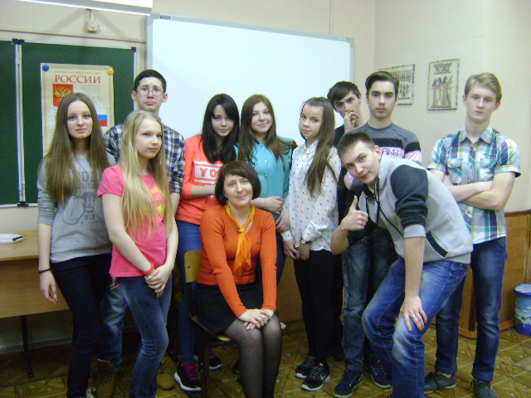
Мы за поиск и творчество,
За здоровье и спорт.
Мы за жизнь без наркотиков,
Только вверх и вперед!

